Slide 1
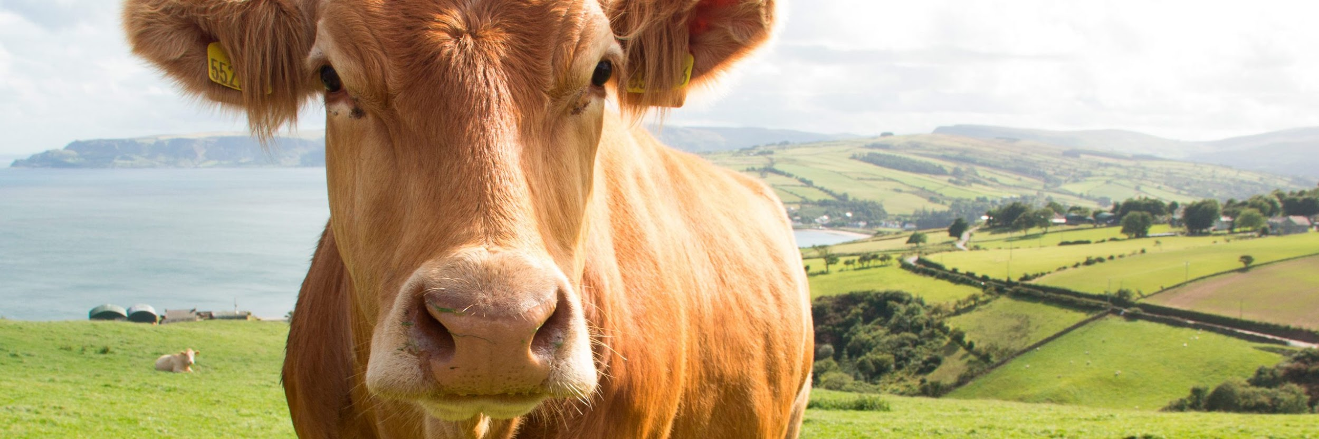

ALGORITMO PARA EL MONITOREO DE LA GANADERIA DE PRECISION

Slide 2

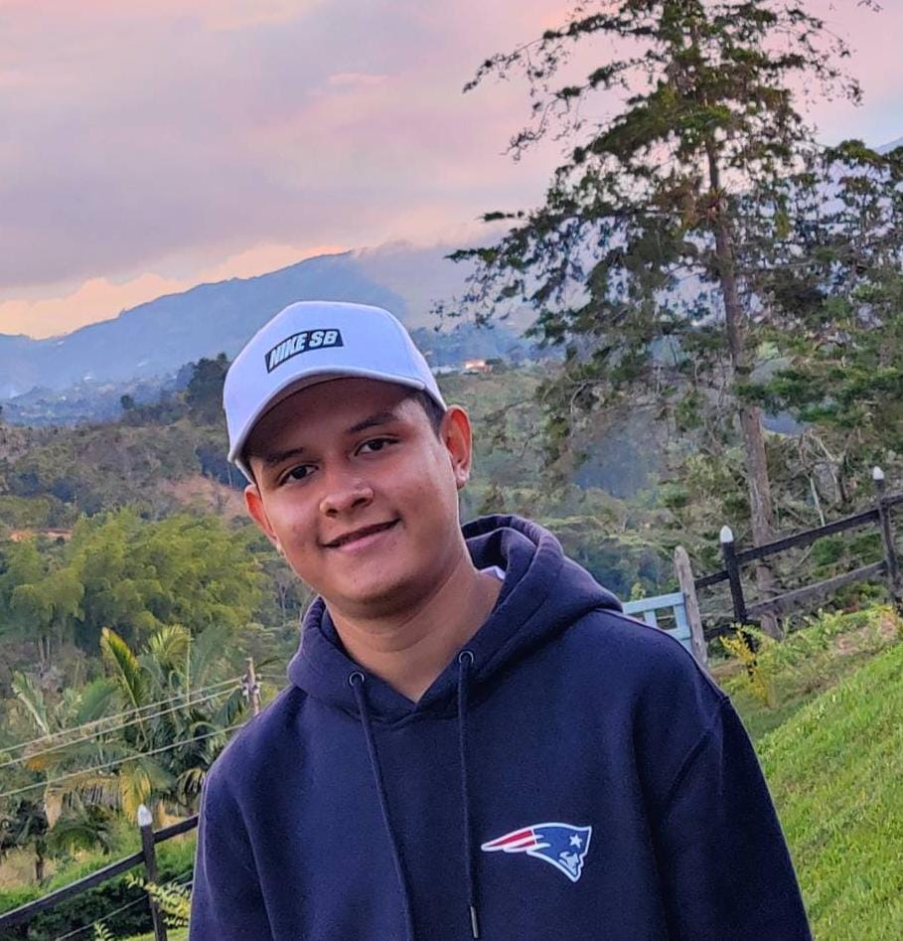
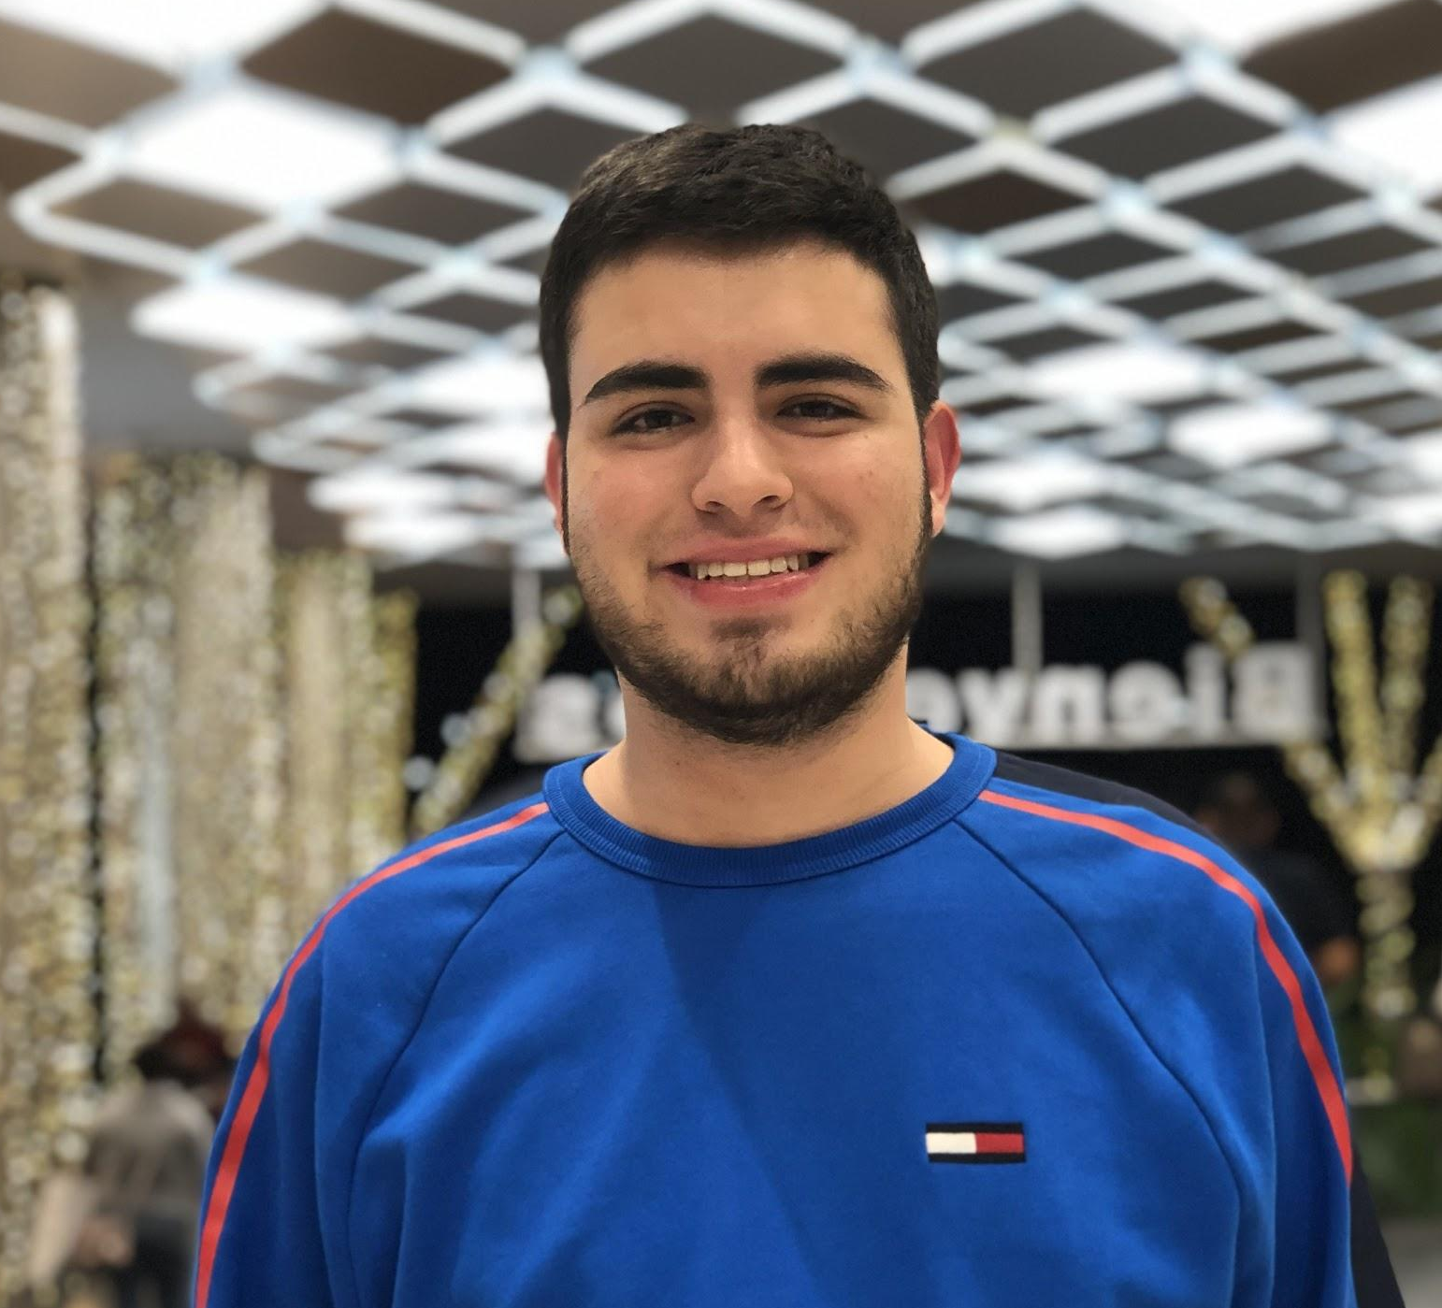

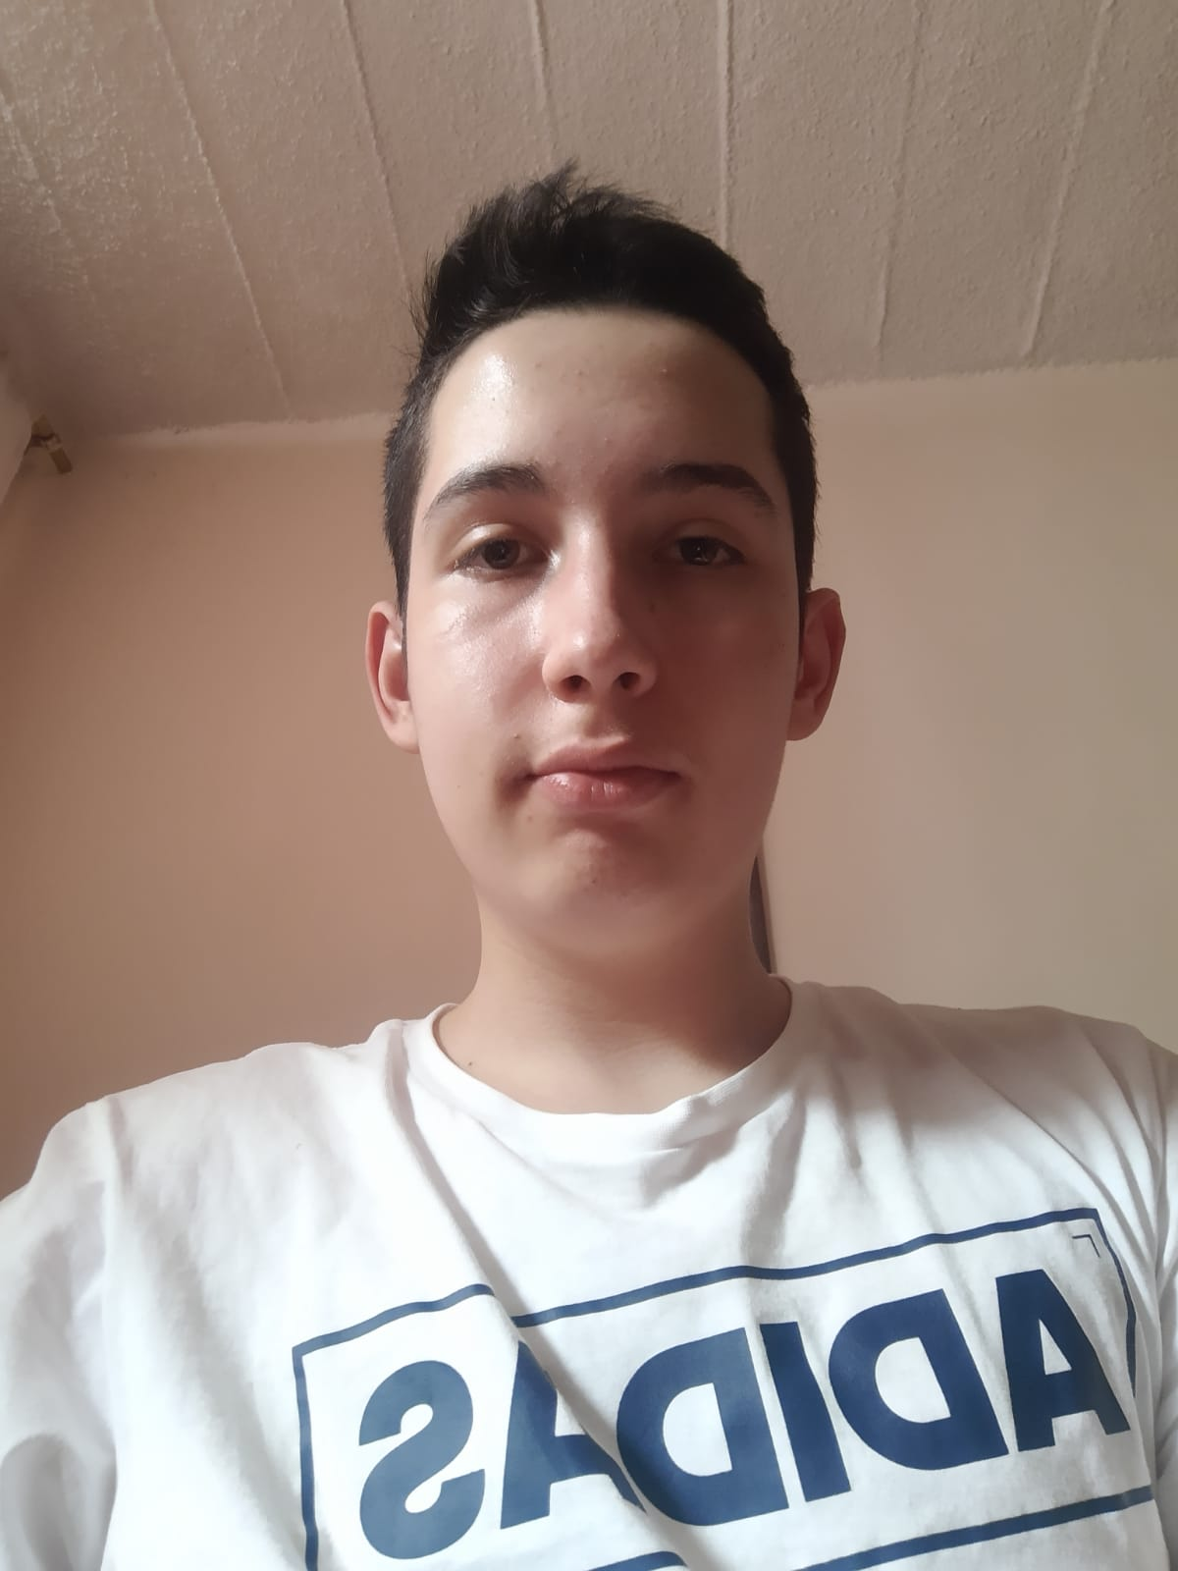

Presentación del equipo
Samuel García Correa.
Sebastian Arias.
Simón Marín.
Mauricio
Toro.
https://github.com/sebasarias17/ST0245-003

Slide 3
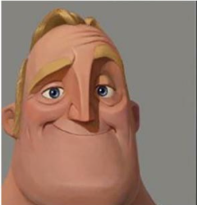
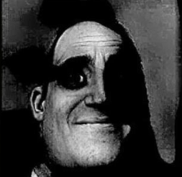

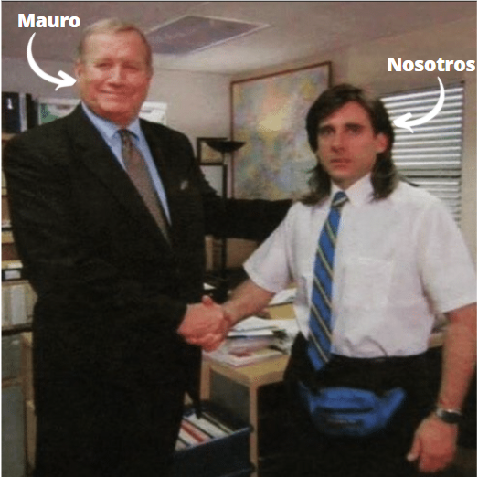
Estado animico en el proyecto
Nos cuentan el proyecto
Analizando el proyecto
Realizando el proyecto
Entregando el proyecto

Slide 4
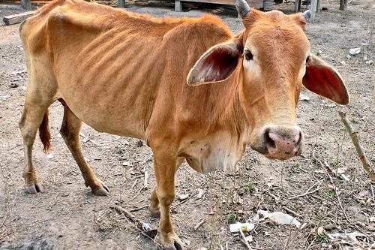
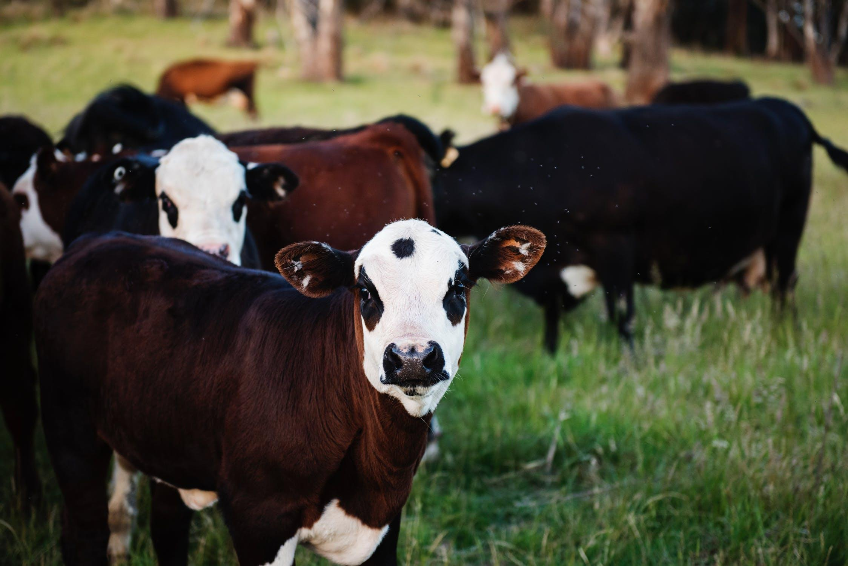
Proceso de entrenamiento
Red neuronal convolucional
Imágenes de ganado enfermo
Algoritmo de Clasificación
Modelo de Clasificación
Imágenes del ganado sano

Slide 5
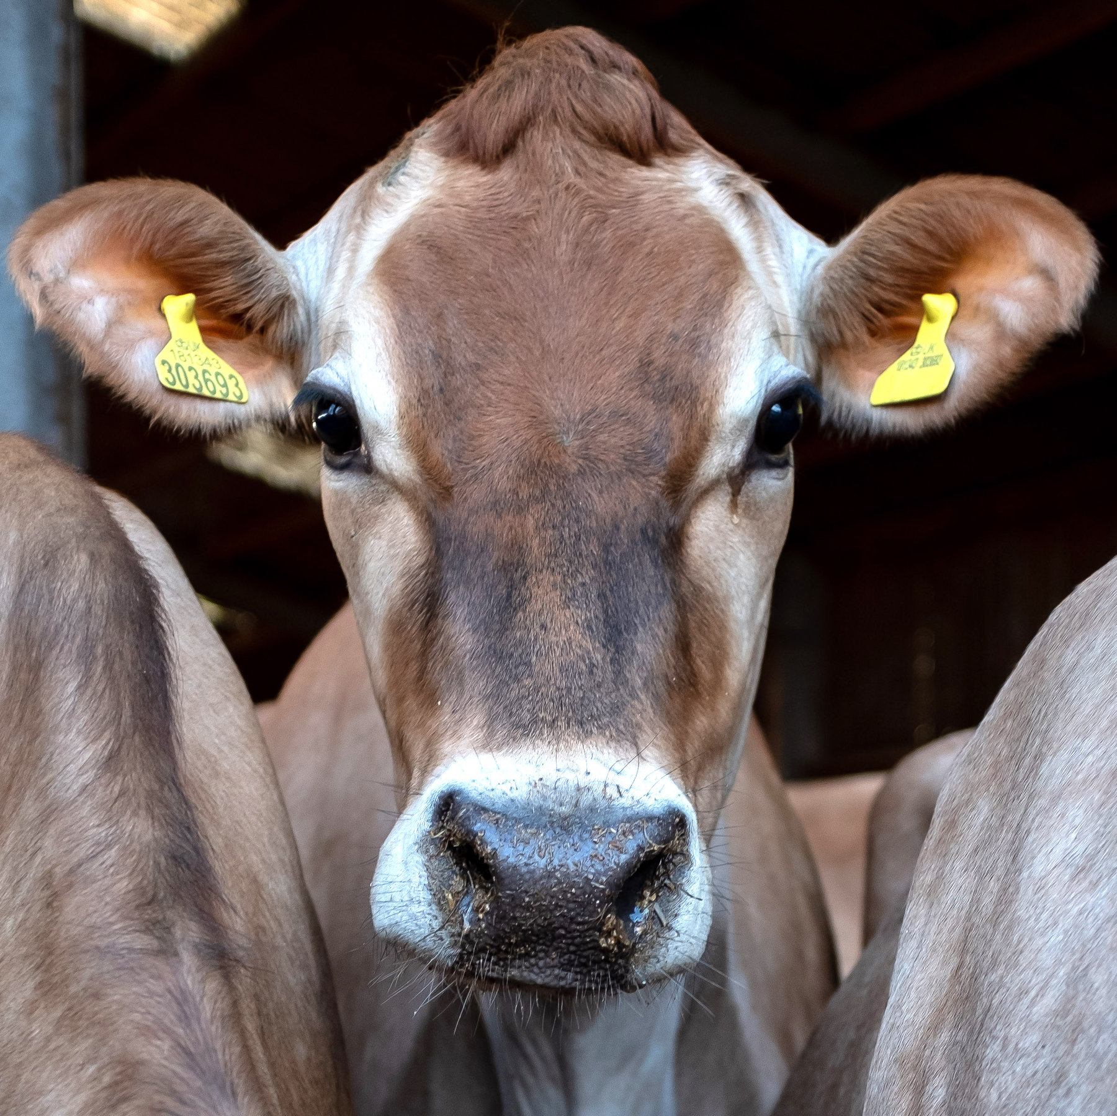
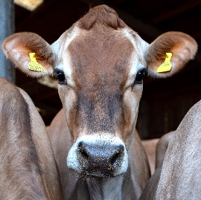
Proceso de validación
Está enfermo
Bicubic interpolation
Imagen del Ganado
Modelo de Clasificación
Salida

Slide 6
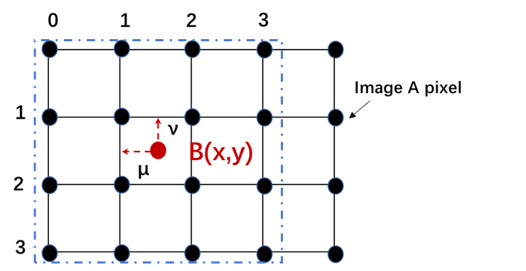
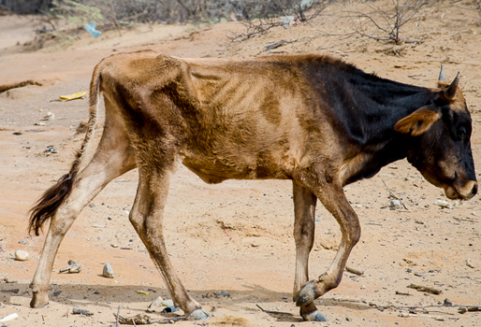
Diseño del algoritmo de compresión
Bicubic interpolation
El algoritmo de compresión de imágenes para este proyecto fue
La interpolación bicubica la cual reduce el valor de los pixeles y vuelve la imagen en una imagen con perdida y de menor tamaño.

Slide 7
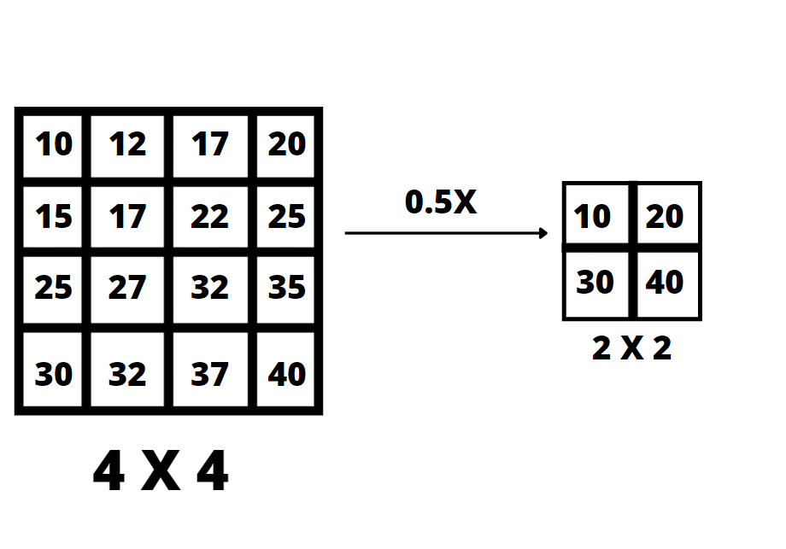
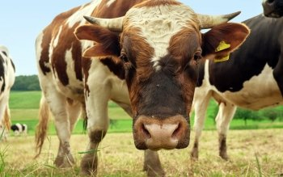
Diseño del algoritmo de compresión
Bicubic interpolation
Pasamos de una tabla 4x4 a una tabla 2x2 simplemente agarrando los extremos de cada pixel para tener un valor “balanceado”.

Slide 8
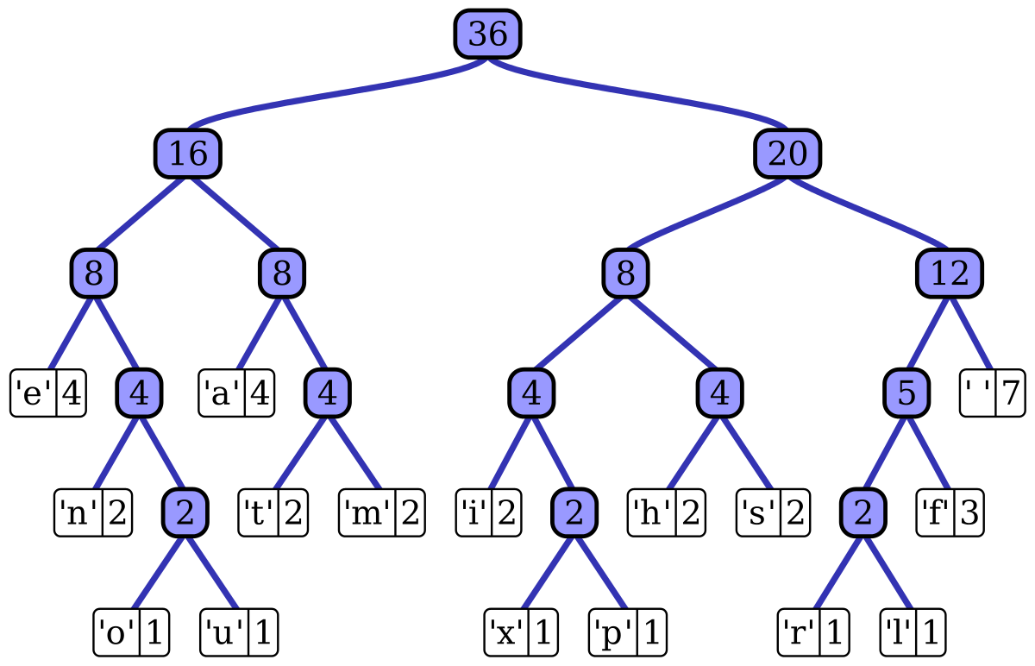


Diseño del algoritmo de compresión
Huffman coding
La codificación Huffman es un algoritmo de compresión de datos sin pérdidas. La idea es asignar códigos de longitud variable a los caracteres de entrada.

Slide 9
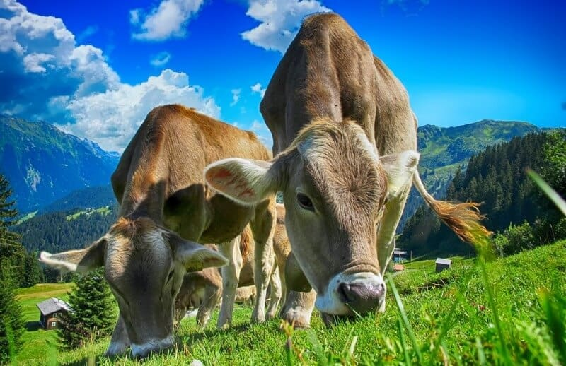
Complejidad del algoritmo de compresión
 | La complejidad del tiempo | Complejidad de la memoria
Algoritmo de compression Huffman | O(nlogn) | O(logn)
Algoritmo de decompression Huffman | O(nlogn) | O(logn)
La complejidad del tiempo y la memoria del algoritmo Huffman en tiempo es O(nlogn) y en memoria es O(logn) ya que hay una cantidad de O(n) interacciones para cada elemento

Slide 10


Consumo de tiempo y memoria
Consumo del Tiempo(s)
Consumo de Memoria(MB)
Consumo de tiempo
Consumo de memoria

Slide 11
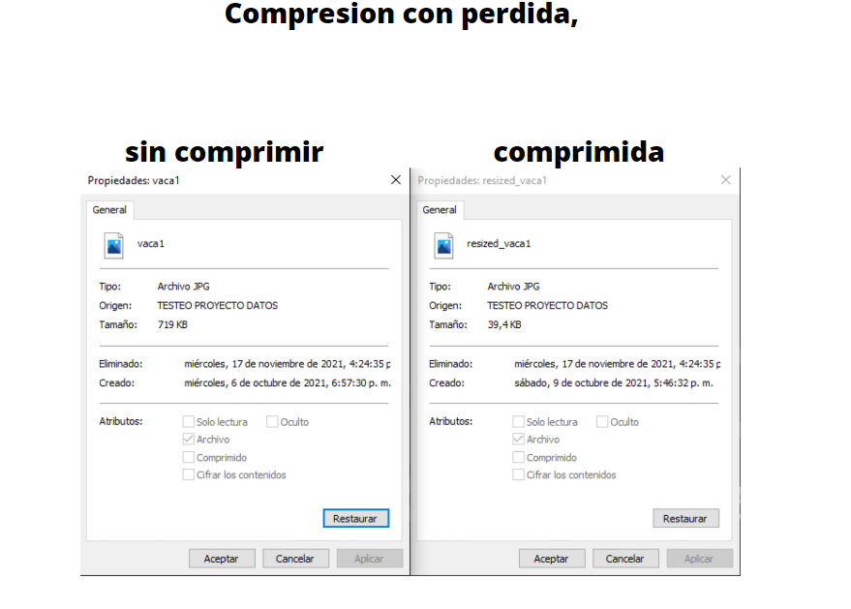
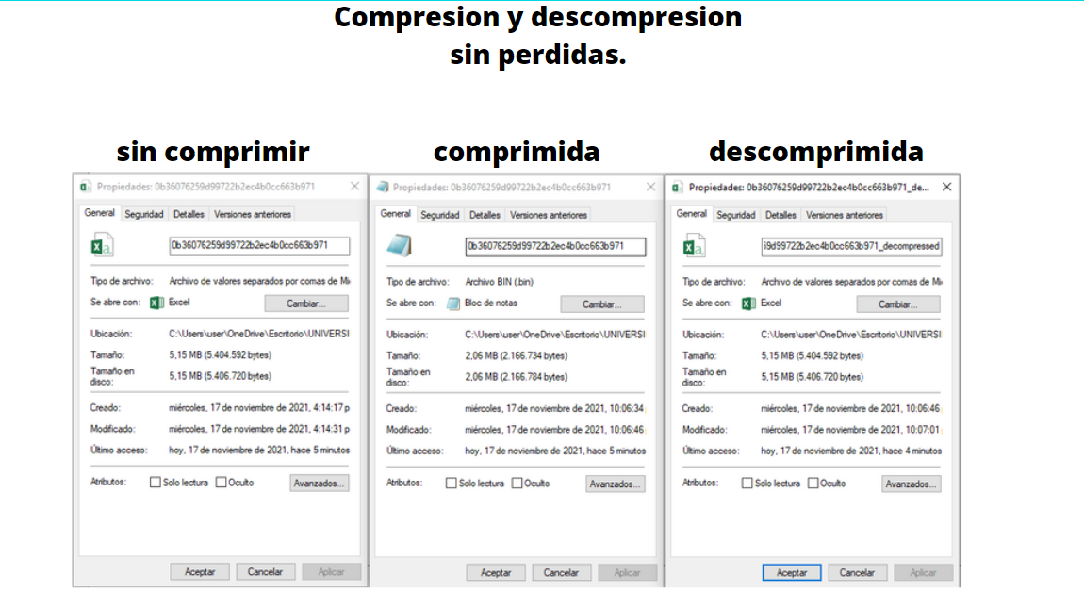
Cambio de tamaño de imágenes al ser comprimidas.

Slide 12
Tasa de compresión promedio
 | Tasa de compresión
Ganado sano | 4:1
El ganado enfermo | 4:1
Tasa de compresión promedio para el ganado sano y el ganado enfermo es de 4:1 ya que lo tomamos con la compresion con perdidas la cual trabaja con el vecino mas cercano.

Slide 13
GRACIAS!.
Apoyado por
Los dos primeros autores son apoyados por una beca Sapiencia financiada por el municipio de Medellín. Todos los autores quieren agradecer a la Vicerrectoría de Descubrimiento y Creación, de la Universidad EAFIT, por su apoyo en esta investigación.

